Slide 1
助動詞
should

Slide 2
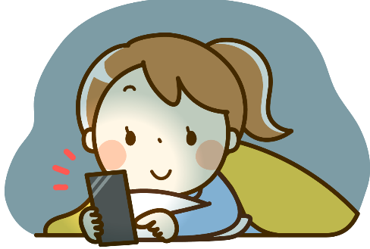
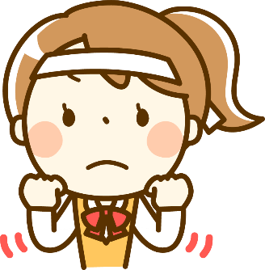



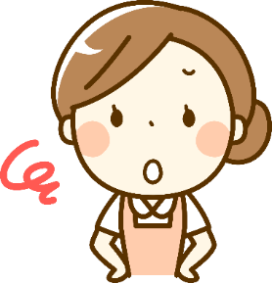
話者の意志を婉曲的に表す－should
future
（未来）
past
（過去）
now
She should study hard.
Point
① 話している人の「～すべき」、「～したほうがいい」という気
持ちを表します。
② shouldは助動詞なので「should + 動詞の原形」で使います。
③「必ず～させる」という意志を伝える「shall」を過去形するこ
とで、遠回しに柔らかく伝える表現になっています。

Slide 3
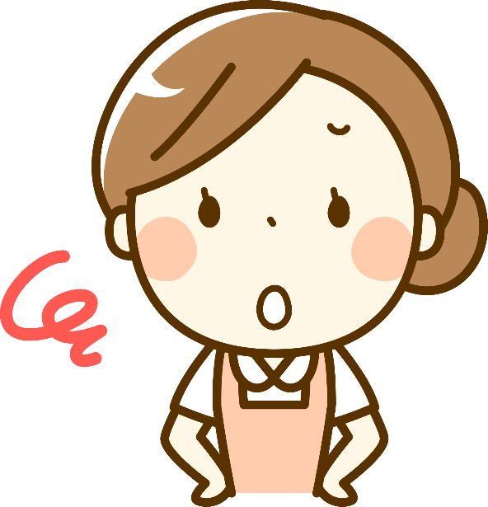
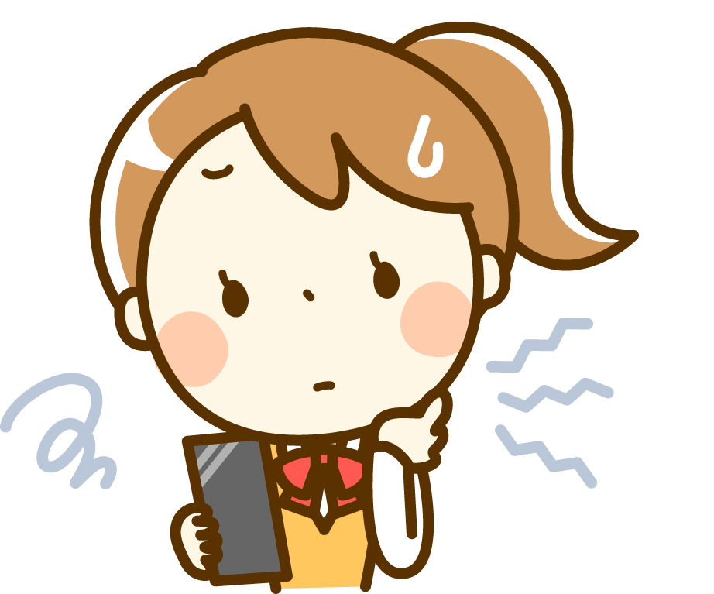
過去形にすると婉曲になる
勉強しなさい

Slide 4
過去形にすると婉曲になる
勉強したら

Slide 5
過去形にすると婉曲になる
勉強しなさい
勉強したら
過去形を用いると婉曲表現になるのは、英語も日本語も同じ。

Slide 6
should
Think of the line.

Slide 7

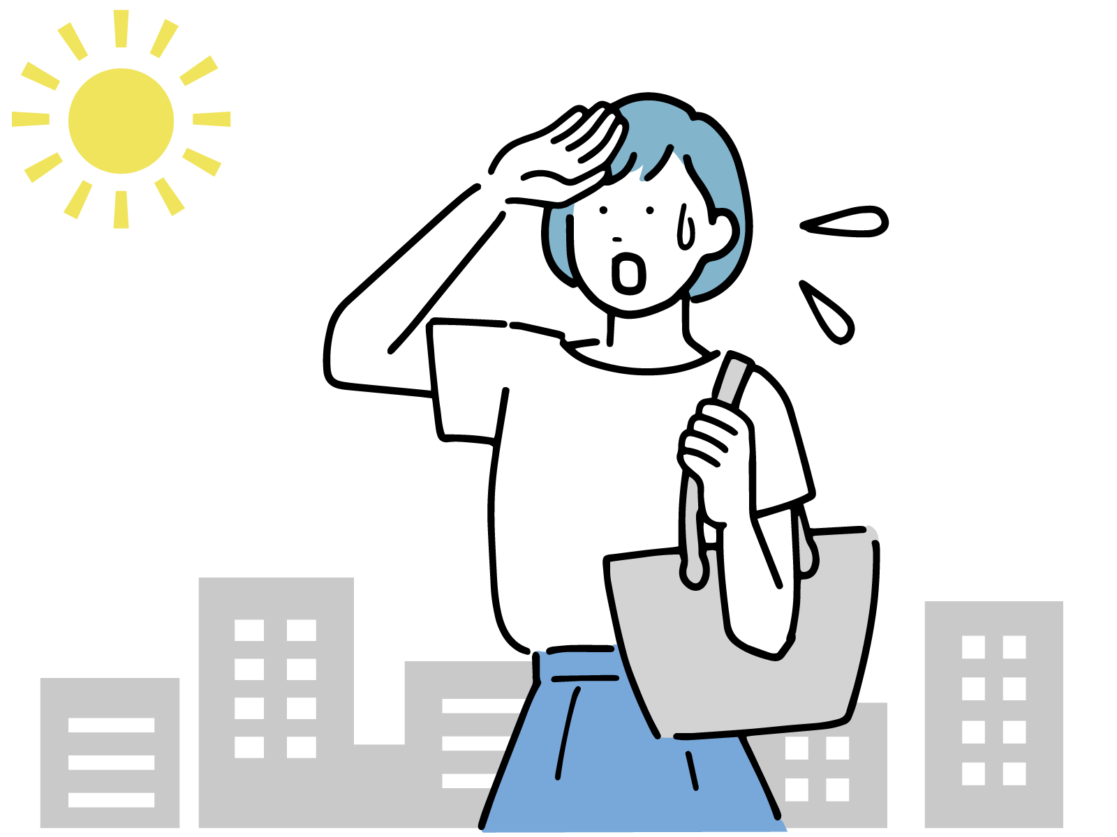
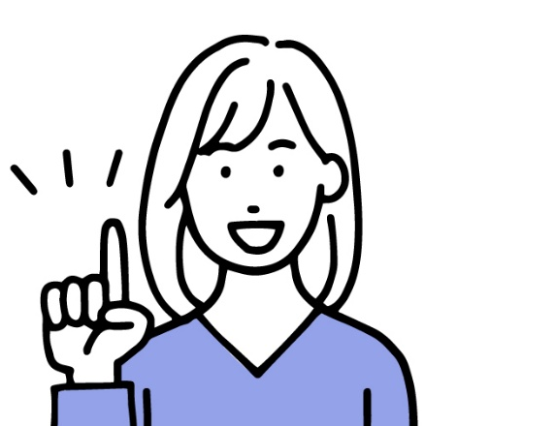
You

Slide 8
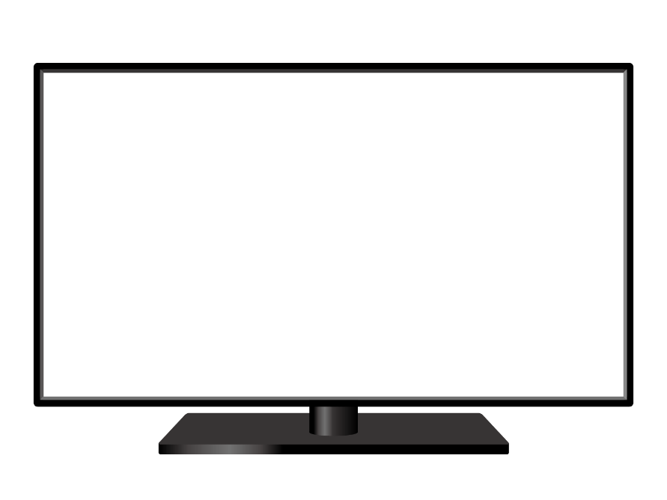

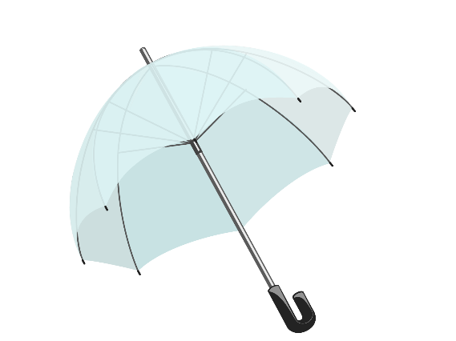

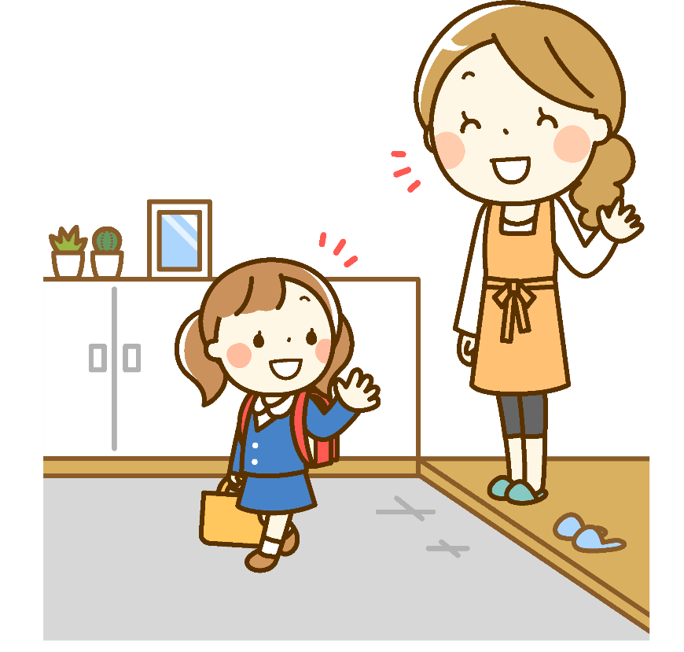
You

Slide 9
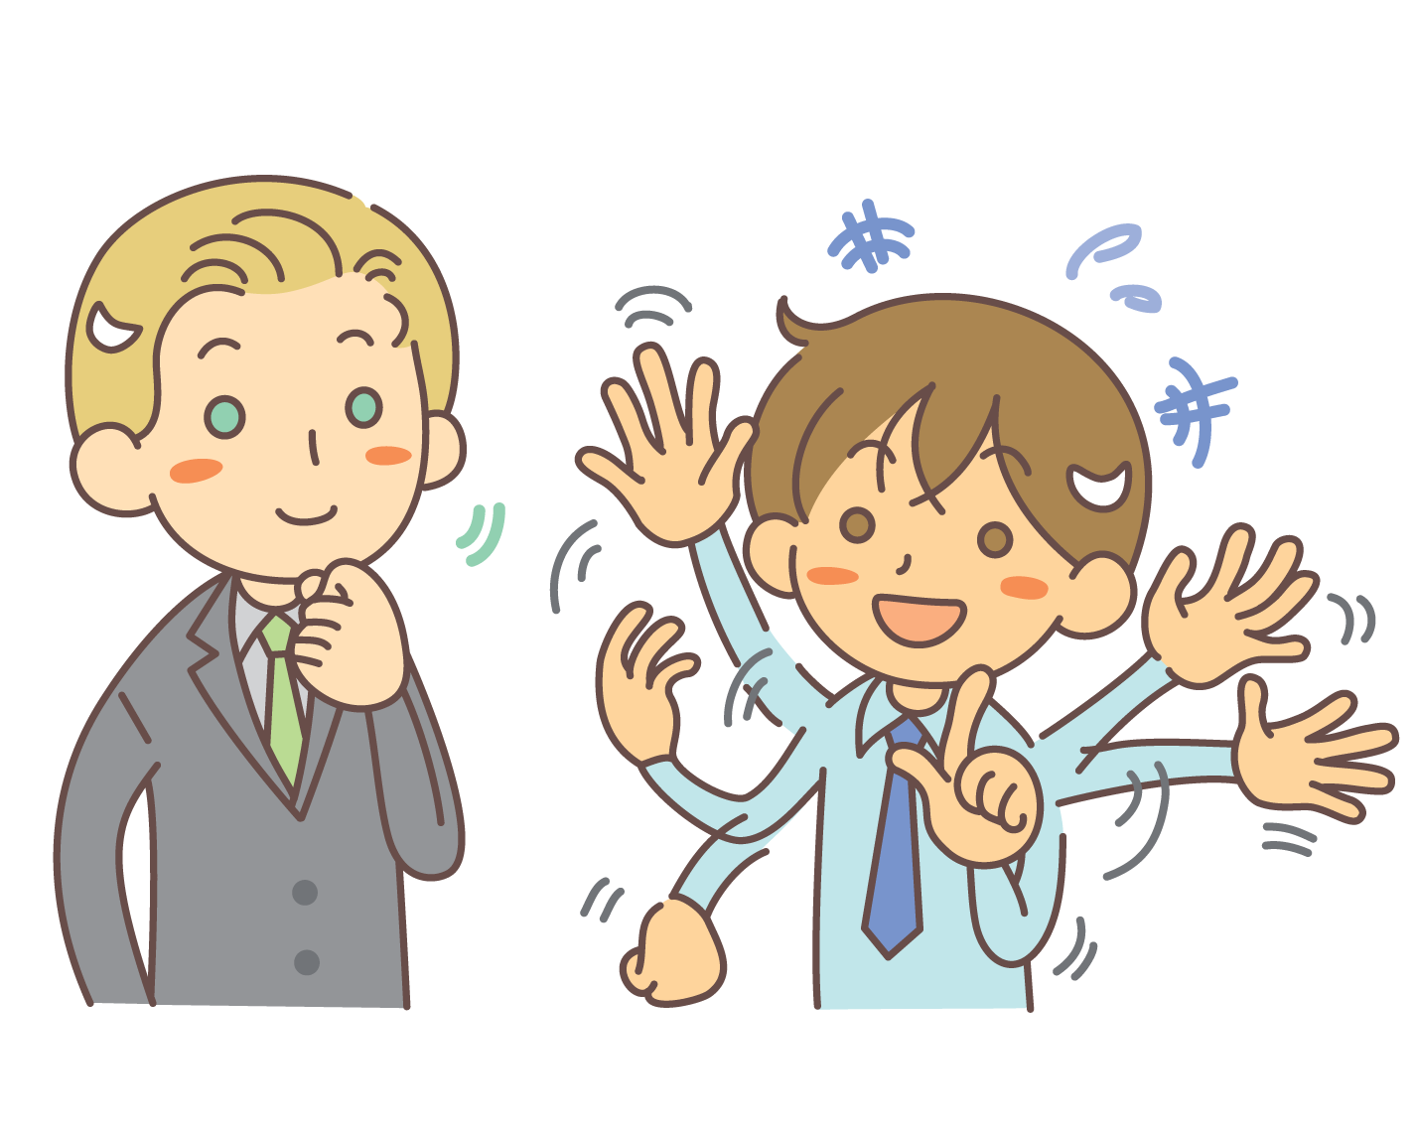
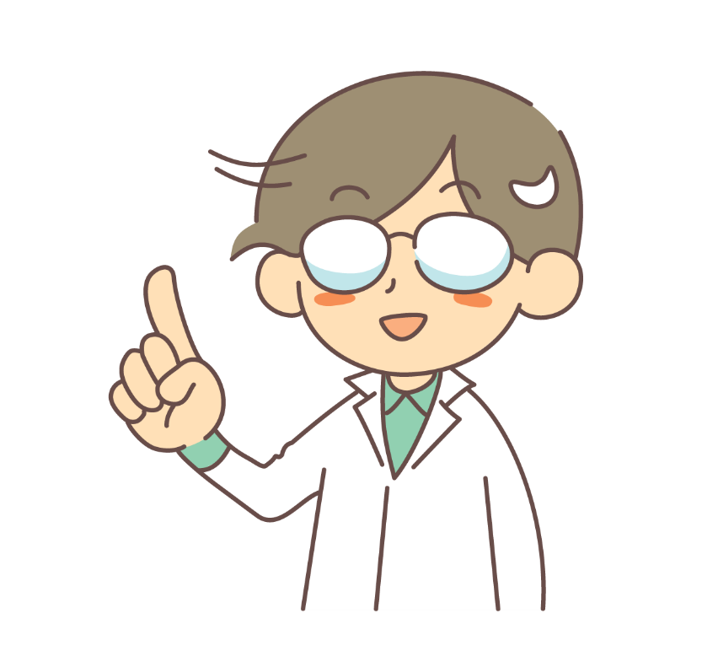
He

Slide 10
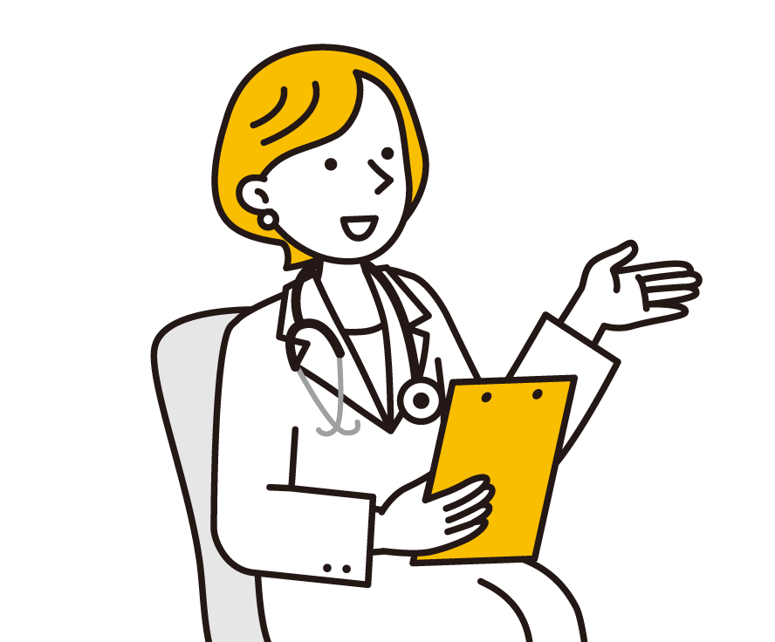
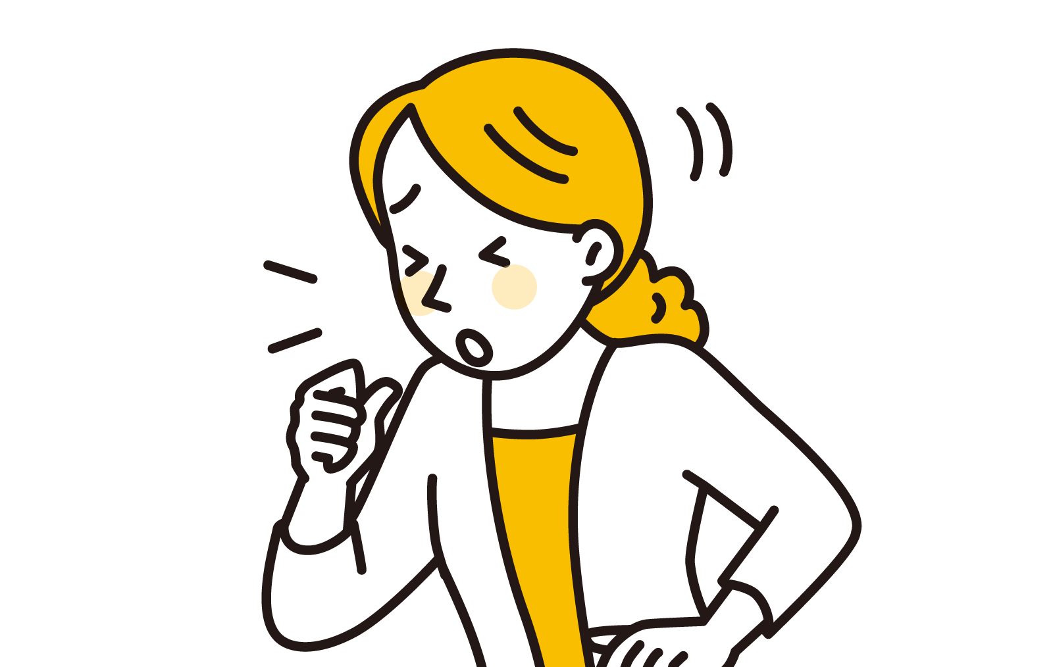
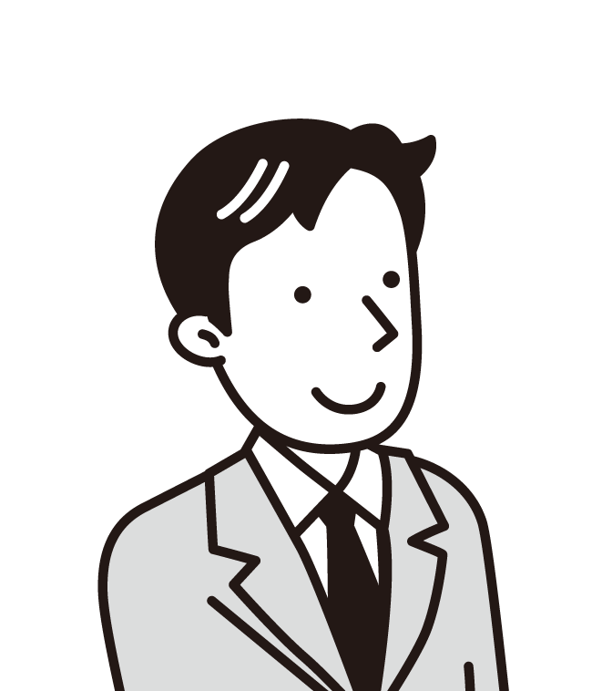
She

Slide 11
should
Think of the line.

Slide 12
drink
You ( should )( drink ) water.
should

Slide 13
take
You ( should )( take )
your ( umbrella ).
should
take
umbrella

Slide 14
He ( should )( study )
English.
should
study

Slide 15
She ( should )( see )
a ( doctor ).
should
see
doctor

Slide 16
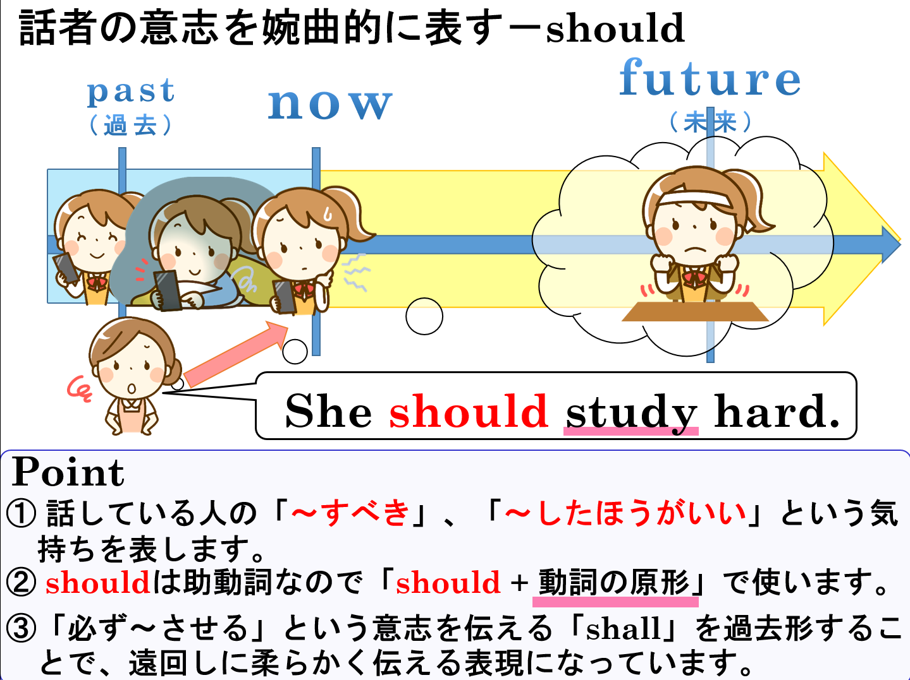

Slide 17
should
否定文

Slide 18
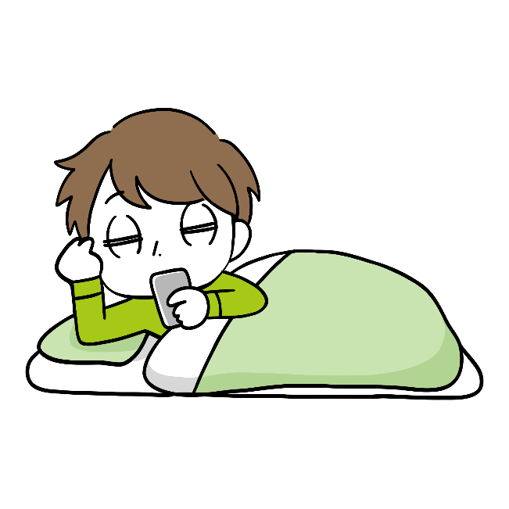
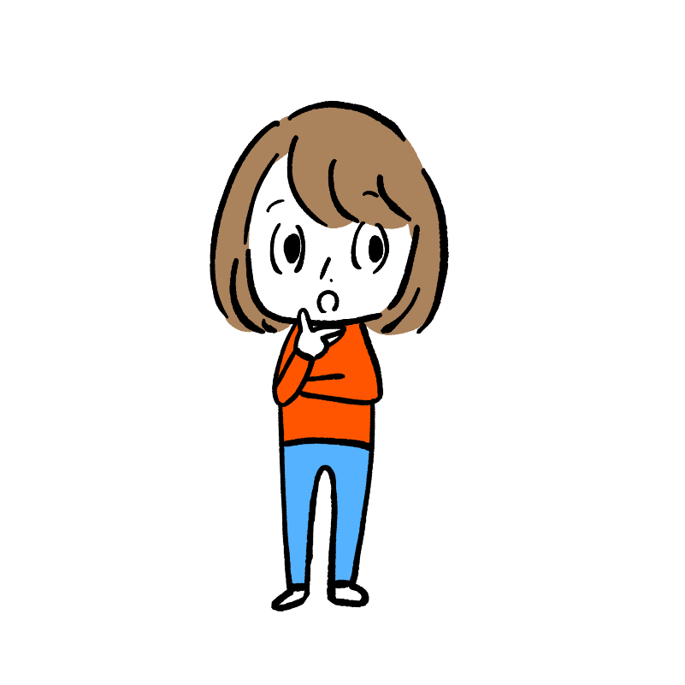
should の否定
You should not use a smartphone
before sleeping.
Point
① shouldの否定「～すべきでない」、「～しないほうがいい」
というときには「should not + 動詞の原形」で表します。
②「 should not 」は短縮して「 shouldn’t 」になります。

Slide 19
should
Think of the line.

Slide 20
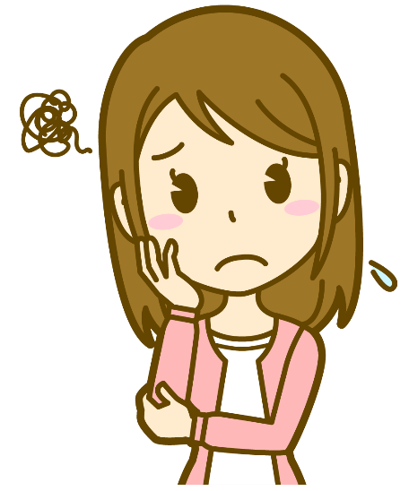
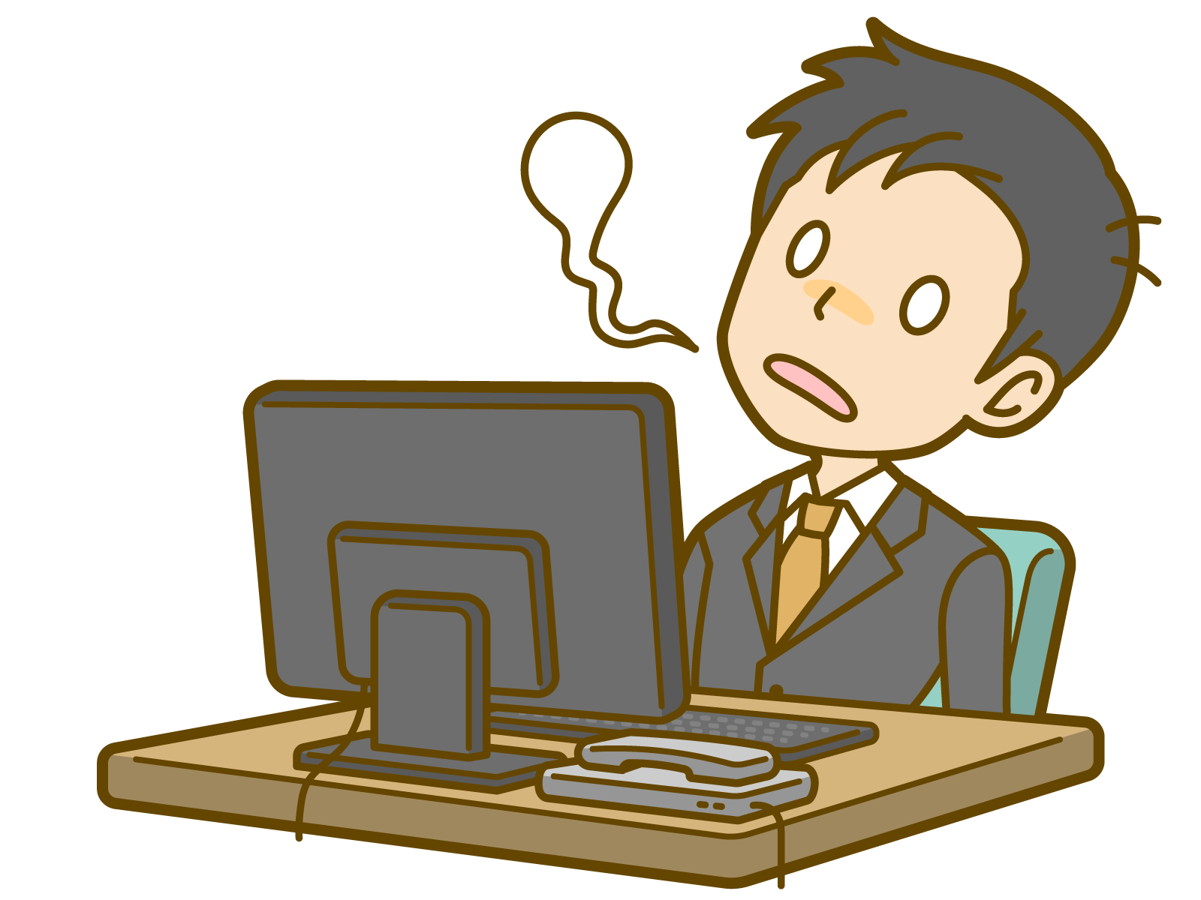
You
any more.
Notes:
any more これ以上

Slide 21
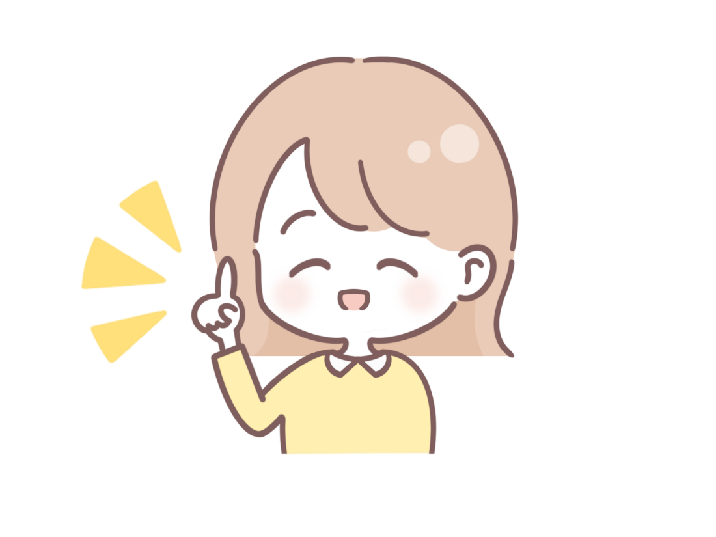
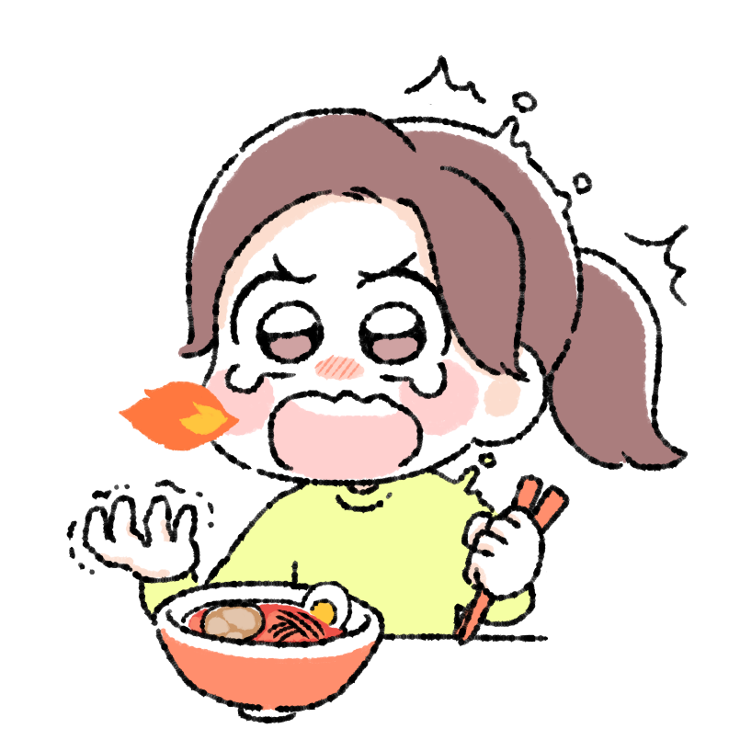
That is too spicy.
You any more.
Notes:
any more これ以上

Slide 22

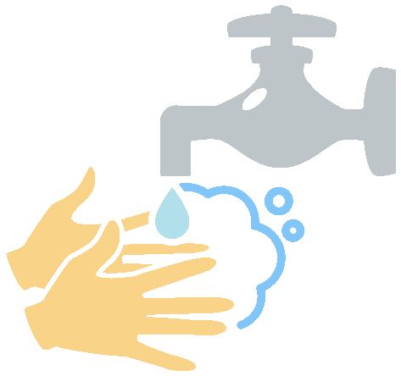

You
before you wash your hands.

Slide 23
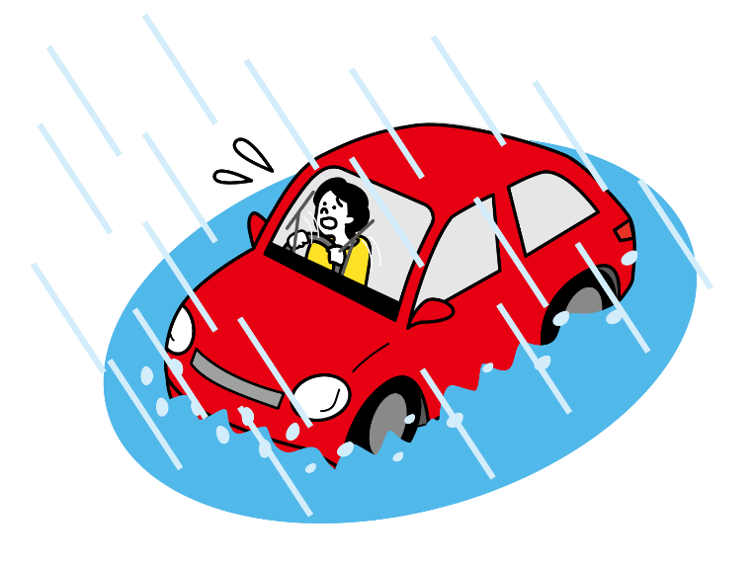
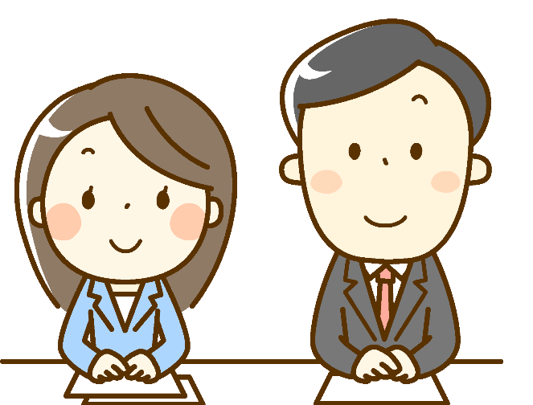
We
in heavy rain.

Slide 24
should
Think of the line.

Slide 25
You ( shouldn’t )( work )
any more.
shouldn’t
work

Slide 26
That is too spicy.
shouldn’t
eat
You ( shouldn’t )( eat ) any more.
Notes:
any more これ以上

Slide 27
You ( shouldn’t )( eat )
before you wash your hands.
shouldn’t
eat

Slide 28
We ( shouldn’t )( drive ) a car
in heavy rain.
shouldn’t
drive

Slide 29
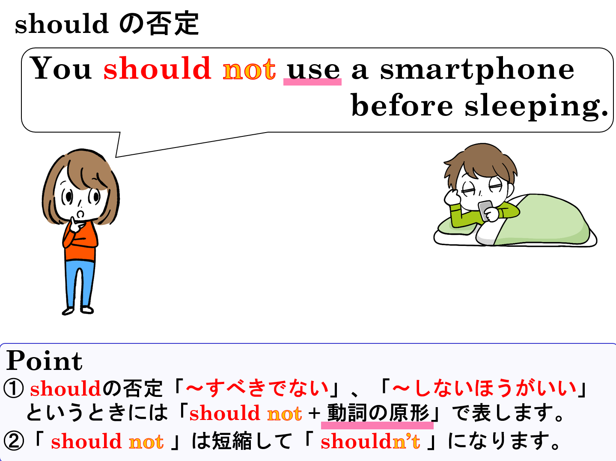

Slide 30
助動詞
should

